Slide 1
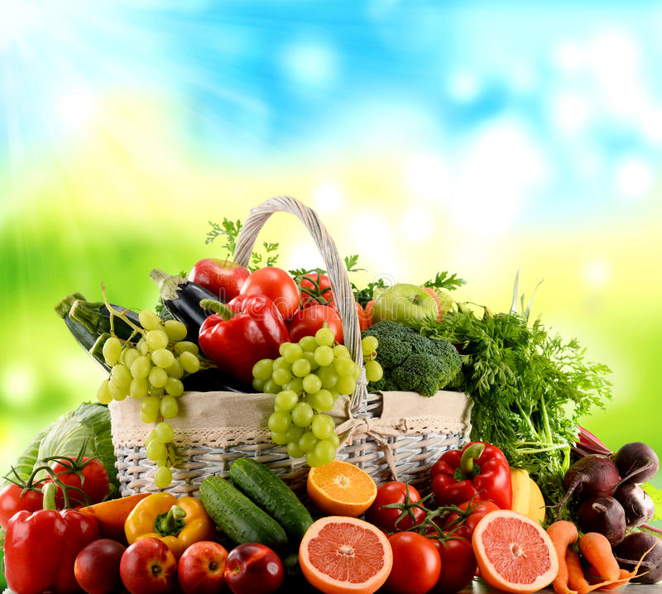
Правильное питание –
залог здоровья!

Slide 2
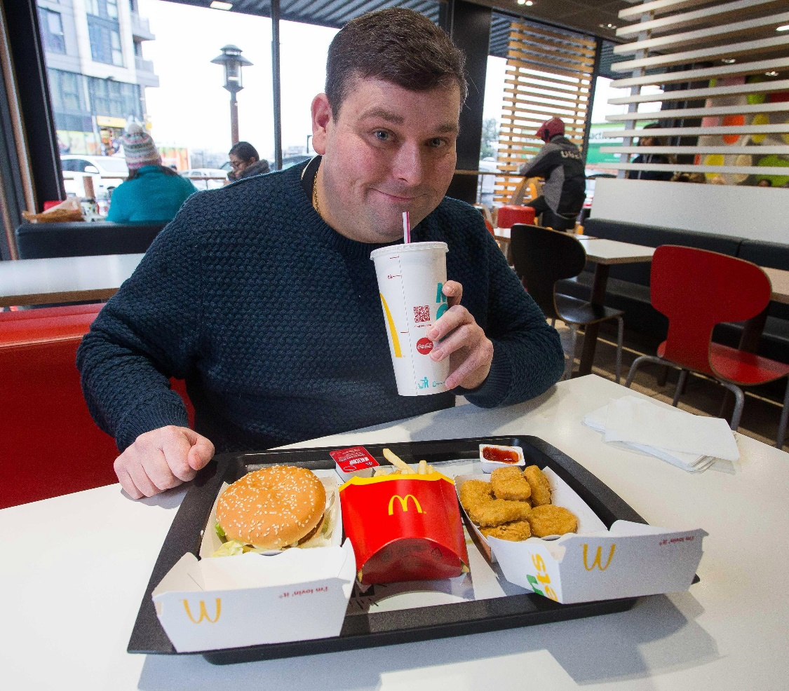
Многие болезни возникают именно из- за неправильного питания .Если долгое время питаться булочками ,жареным мясом и запивать это газировкой, можно обзавестись гастритом и кариесом.
Сбалансированный пищевой рацион способен предотвратить появление этих проблем

Slide 3
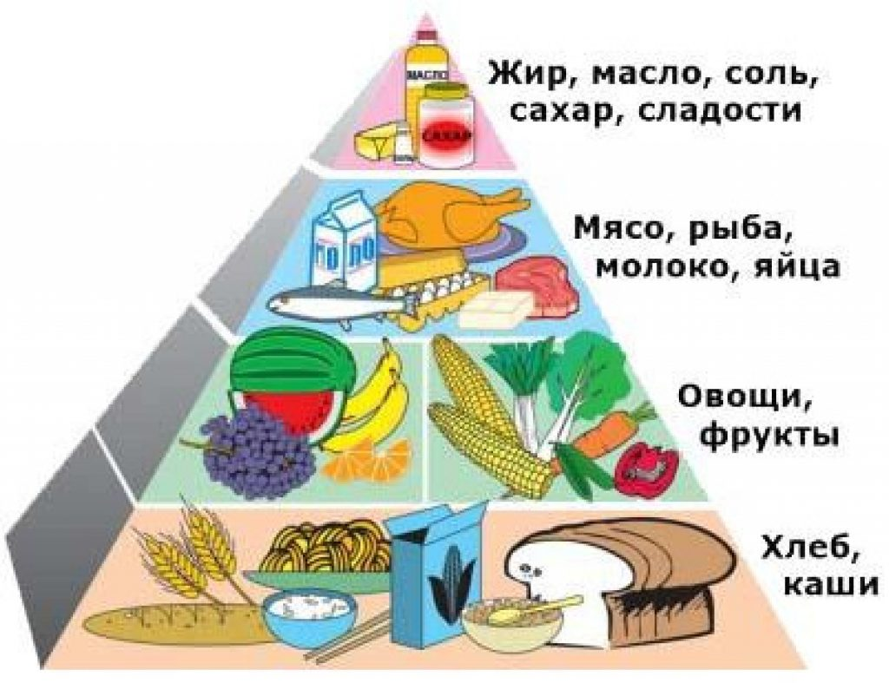
Оптимальным можно назвать рацион, в котором присутствуют: мясо, рыба, молочные продукты, овощи и фрукты.

Slide 4
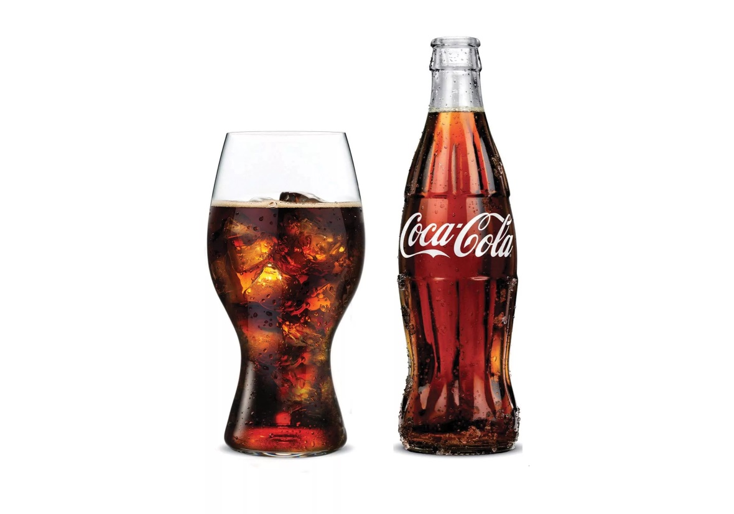
Вкусные продукты не всегда полезны
В состав газированных напитков входят различные консерванты, ароматизаторы, и красители, а также огромное количество сахара. Они очень неблагоприятно влияют на желудочно - кишечный тракт школьников.
Если много пить лимонада, можно приобрести: кариес, гастрит, различные язвы (желудка, кишечника)

Slide 5
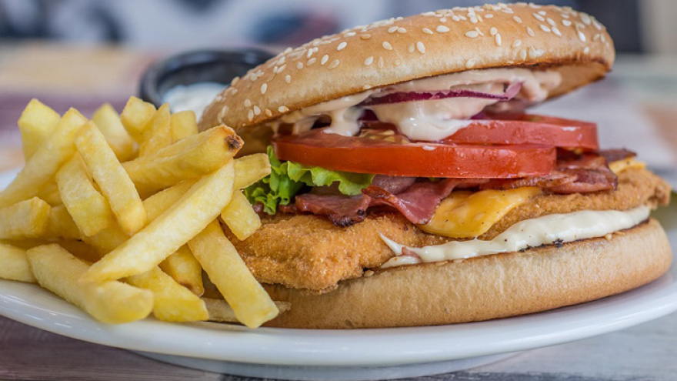
Фаст – фуд – это главная причина ожирения. Быстрая пища высококалорийна, содержит много жиров и мало витаминов. В быстрой еде нашли широкое применение транс-жиры - ненатуральные жиры. Их употребление грозит неминуемым ожирением, поскольку они увеличивают вес больше, чем другая пища с тем же количеством калорий. Не случайо ученые называют их « жиры - убийцы».

Slide 6
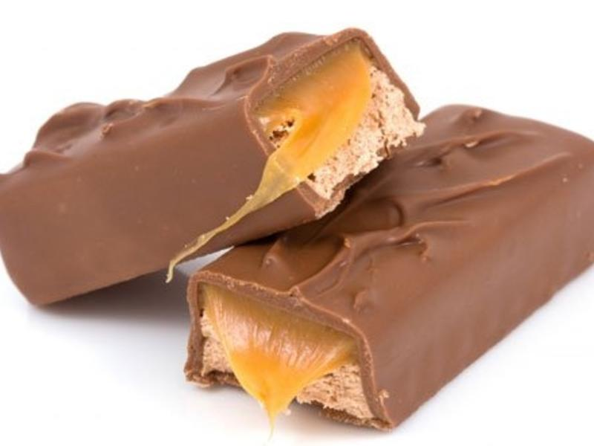
Шоколадный батончик с одной стороны, дает энергию нашему организму, поднимает настроение, вызывает прилив сил и бодрости. С другой - в их состав входят красители, консерванты, растительные жиры, что способствует развитию кариеса, вызывает ожирение, аллергию, тошноту, изжогу. Шоколад нужно употреблять в ограниченных количествах.

Slide 7
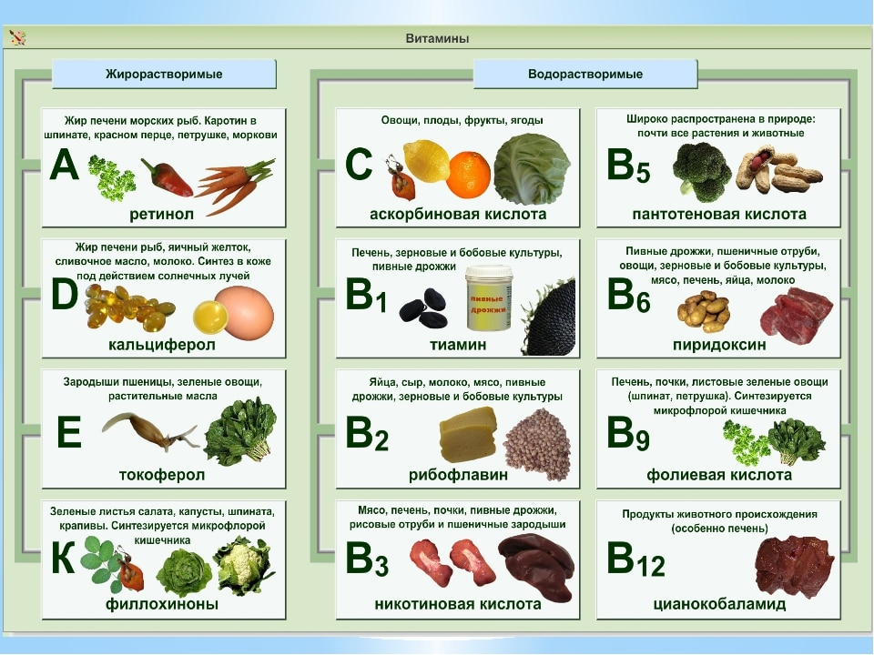
С пищей человек получает витамины, минералы и микроэлементы

Slide 8
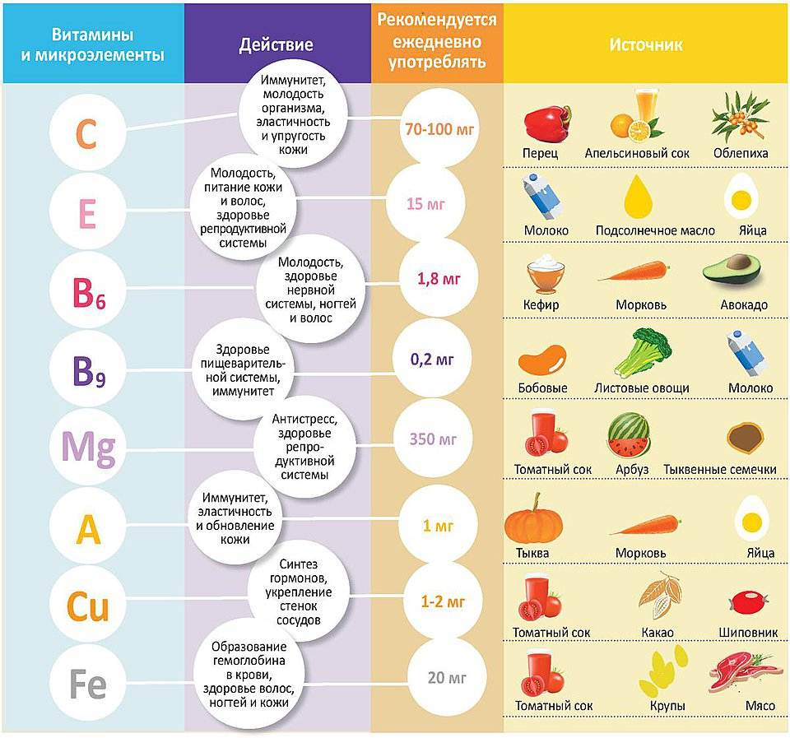

Slide 9
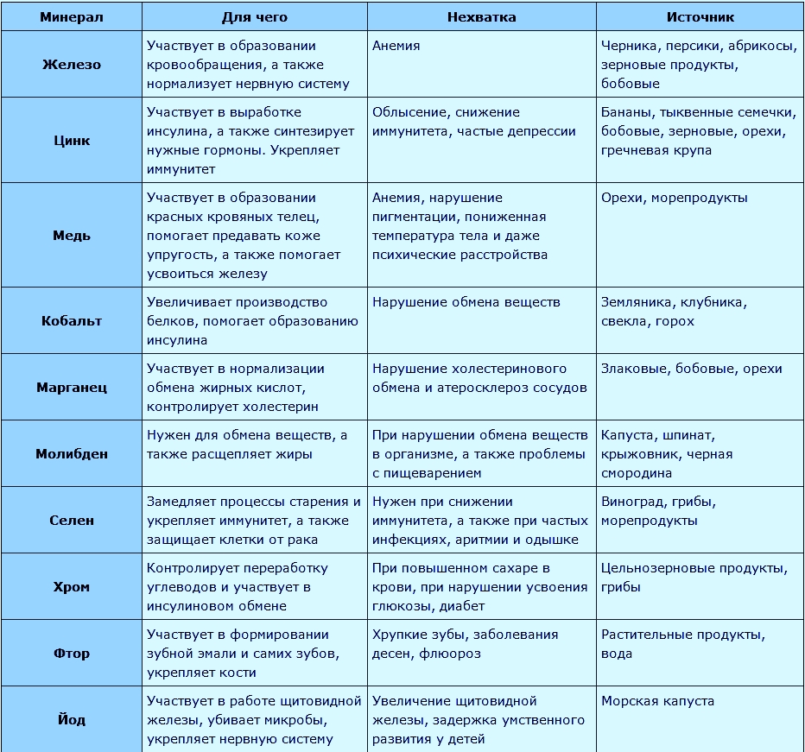

Slide 10
Человек состоит из воды на 3/4. Вода находится во всех клетках организма. Чтобы быть здоровым человек должен пить в среднем около 3 литров воды в день

Slide 12
Вывод:Наше здоровье зависит от пищи, которую мы едим. Чтобы
Оставаться здоровыми надо питаться строго по режиму, выполняя все правила питания.

